Slide 1





Урок знаний

Slide 2
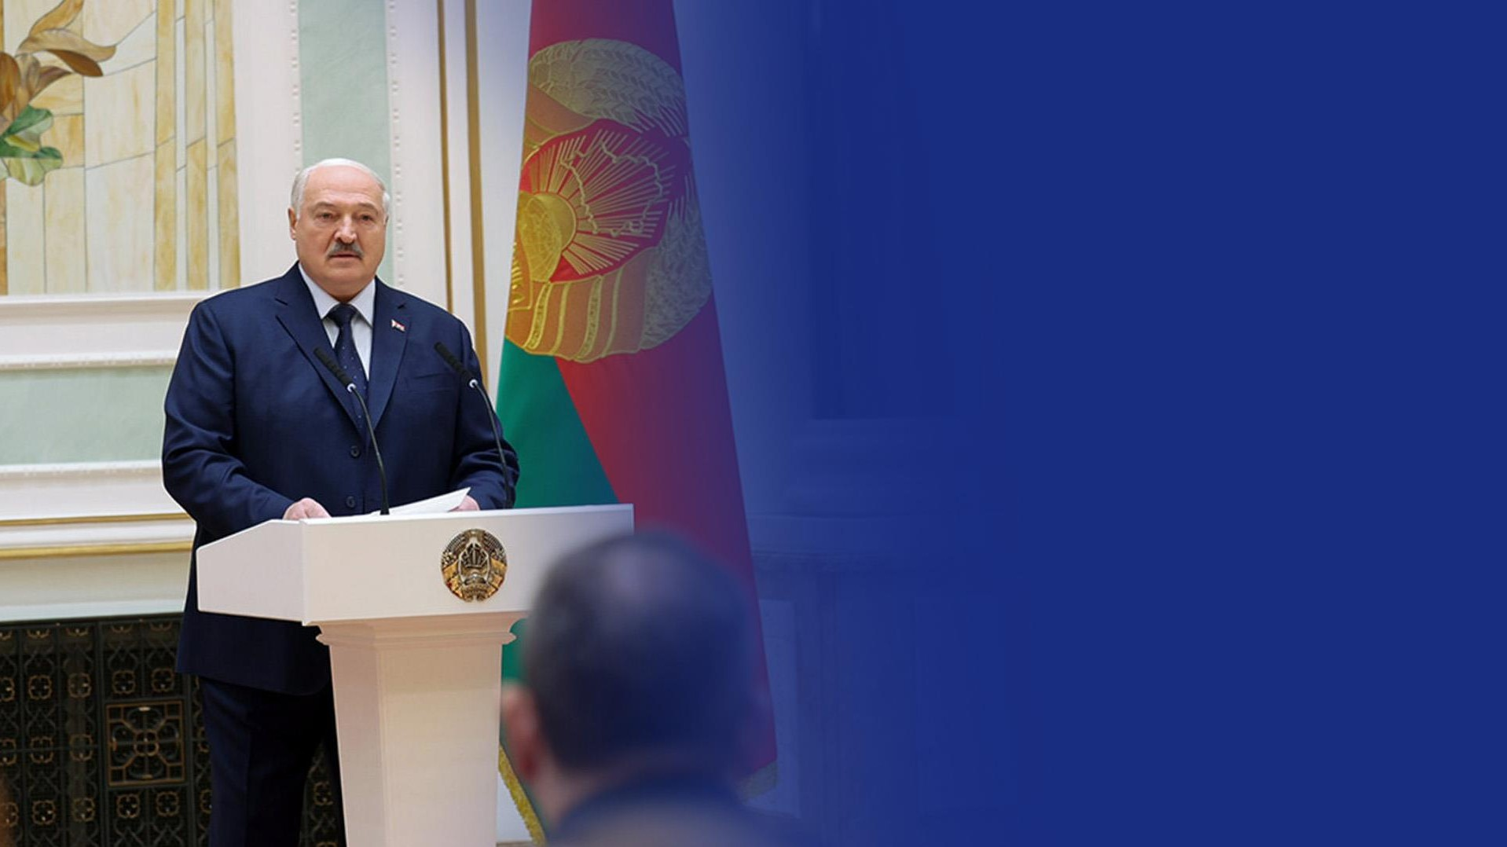
«Не имея богатых природных ископаемых, иных ресурсов, нам нужно вкладываться в ресурсы интеллектуальные - человеческий потенциал, в
людей, особенно в молодежь,
потому что это будущее».
Президент Республики Беларусь
А.Г.Лукашенко

Slide 3



«Больше узнаешь – сильнее станешь!»
Народная мудрость

Slide 4



«Нет силы более могучей, чем знание. Человек, вооруженный знанием, непобедим».
Максим Горький

Slide 5


«Образование – фундамент общества,
пропуск для государства и всей нации в завтрашний день».
Президент Республики Беларусь А.Г. Лукашенко

Slide 6

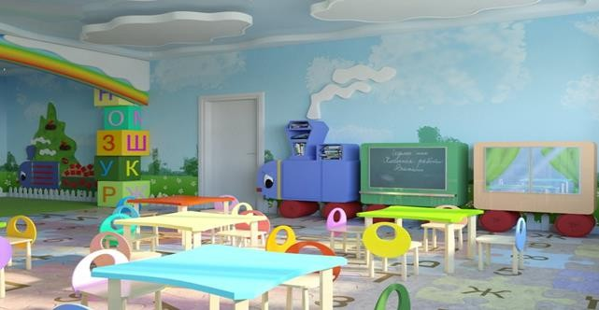
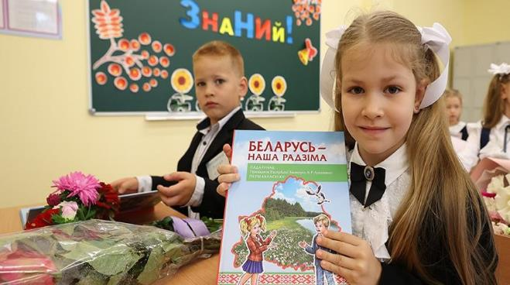
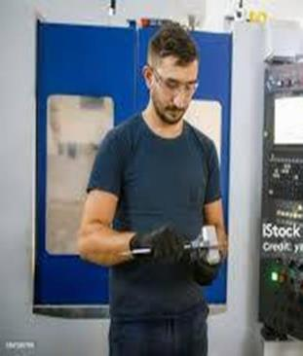
В Беларуси реализуется принцип непрерывности
образования - «Образование через всю жизнь»
В мировом рейтинге по индексу доступности образования Беларусь занимает 17 позицию среди 163 стран.
Уровень грамотности взрослого населения - 99, 9 %;
Почти 100 % граждан охвачены базовым, общим средним и профессиональным образованием.

Slide 7
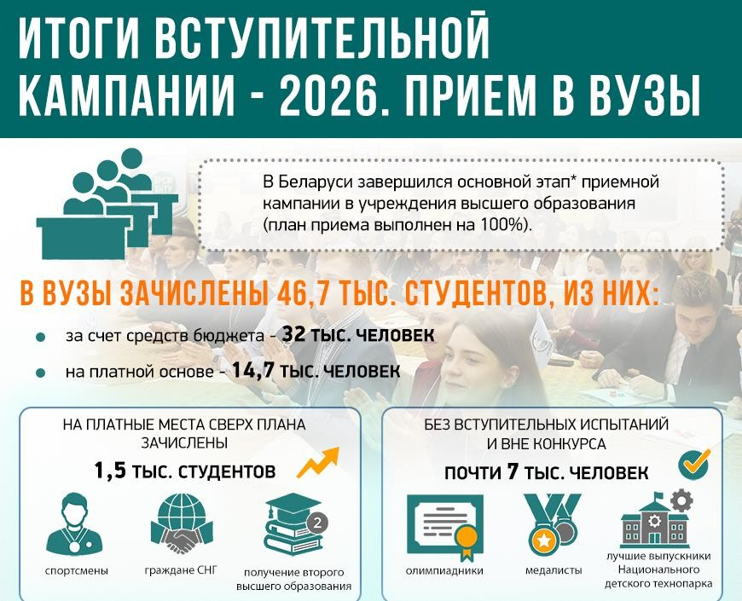

В Беларуси каждый может стать студентом учреждения высшего образования
Успешно централизованный (централизованное
сдать экзамен
тестирование) по трем
учебным предметам.
Стать победителем внутриуниверситетских олимпиад, призером международных,
республиканских олимпиад по
учебным предметам.
Поступить по целевому направлению.

Slide 8



НАУКА И ТЕХНОЛОГИИ НА СЛУЖБЕ СТРАНЫ
Белорусский инновационный фонд
Космос и роботизация: создание спутников и «умных» машин.
Энергетика: изучение мирного атома, силы солнца и ветра.
Нанотехнологии: работа со сверхмелкими частицами.
Медицина и биология: разработка новых лекарств, изучение генетики.
IT-сфера: развитие цифровых технологий.
Производство: изобретение новых материалов, создание новых машин.
Природа и общество: изучение земли, истории.

Slide 9
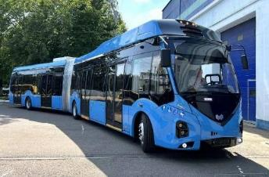
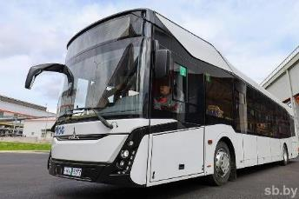
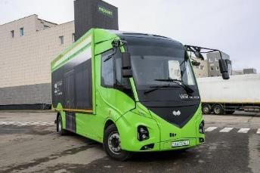

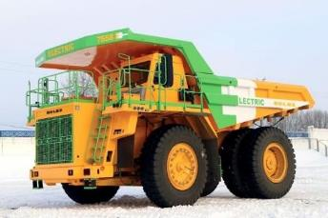
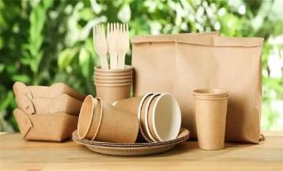
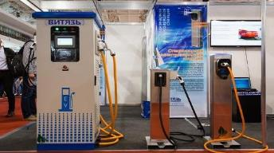
Инновационные производства, разработки которых внедрены в реальный сектор
инновационное производство по выпуску
экспортоориентированных
высокотехнологичных лазерных систем
электрический карьерный самосвал
новые грузовые автомобили
пассажирский электробус
грузовой электромобиль
стационарные электрозарядные станции
«Витязь» и др.

Slide 10

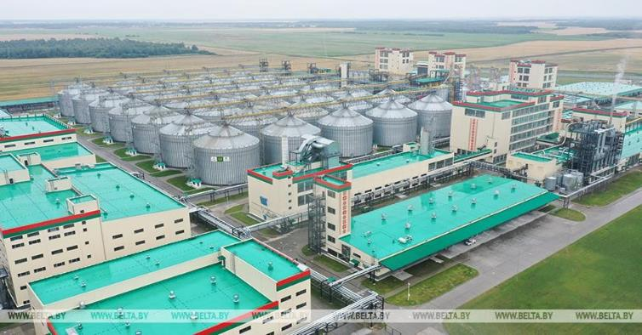

Белорусская национальная биотехнологическая корпорация (БНБК)
Цель проекта - организация глубокой переработки зерна по современным методам биотехнологии с получением незаменимых аминокислот для производства и выхода на местный и экспортный рынки высокопродуктивных, сбалансированных комбикормов.

Slide 11

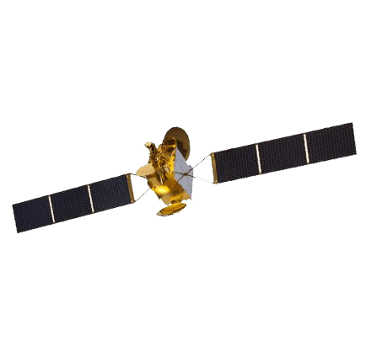
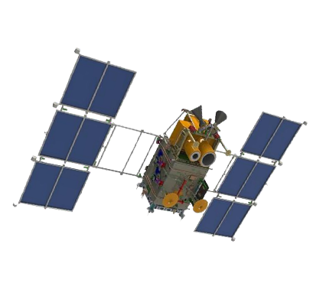
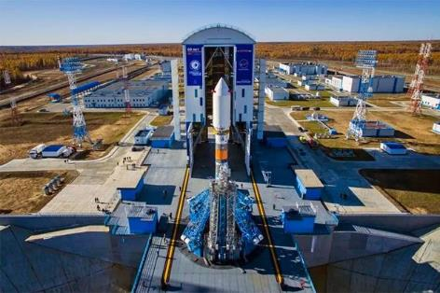
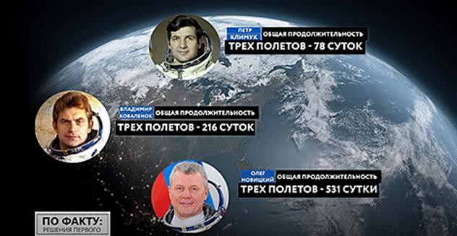
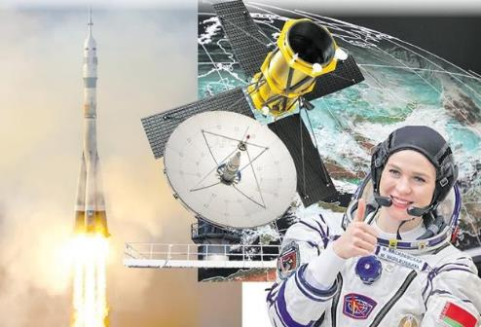
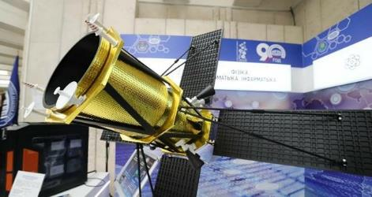
Беларусь – космическая держава
Космические технологии помогают развивать экономику страны. Информация, полученная белорусскими спутниками, используется для прогноза погоды, оценки состояния лесов, предотвращения пожаров, прогнозирования урожайности сельскохозяйственных культур.

Slide 12

Республиканский конкурс
«100 идей для Беларуси»
Каждый школьник, учащийся колледжа, студент, молодой ученый или команда единомышленников имеют возможность представить свой научный проект или новаторскую идею на суд экспертного совета (жюри).
Среди 10 номинаций конкурса – экология, национальная безопасность, лучшая бизнес-идея, промышленные технологии и др.
Самые важные и полезные изобретения презентуются на престижных выставочных площадках и конкурсах в Беларуси и за ее пределами.

Slide 13


Государственная программа «Беларусь интеллектуальная» на 2026–2030 годы
Цель программы:
повышение качества и конкурентоспособности
образования в интересах экономики и рынка труда, как основы развития личности, общества и государства
Дети и молодежь
– будущее
Беларуси
Детский сад и школа –
территория успеха
Профессиональные кадры
Подпрограммы

Slide 14

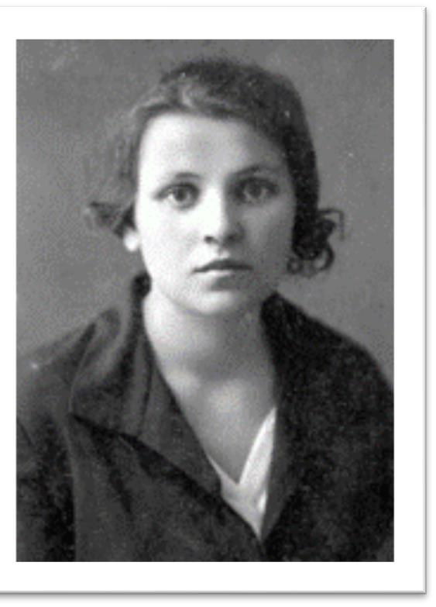
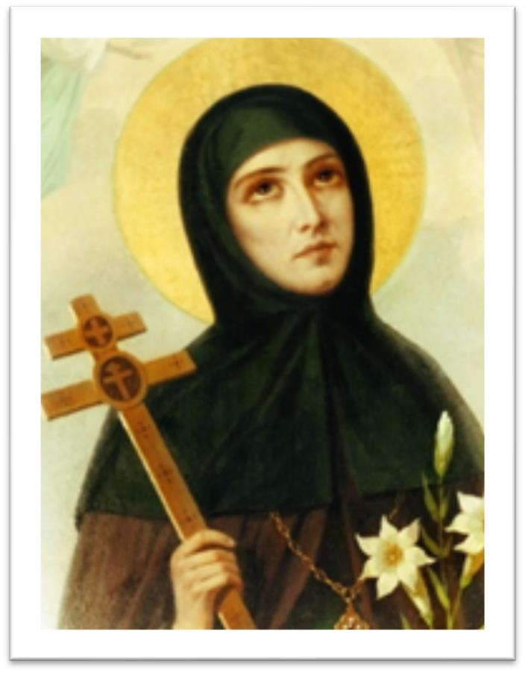
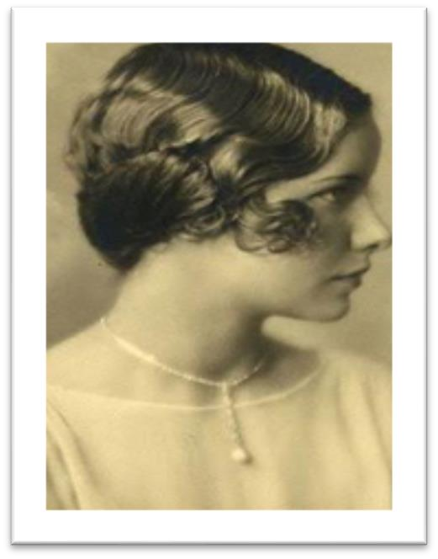
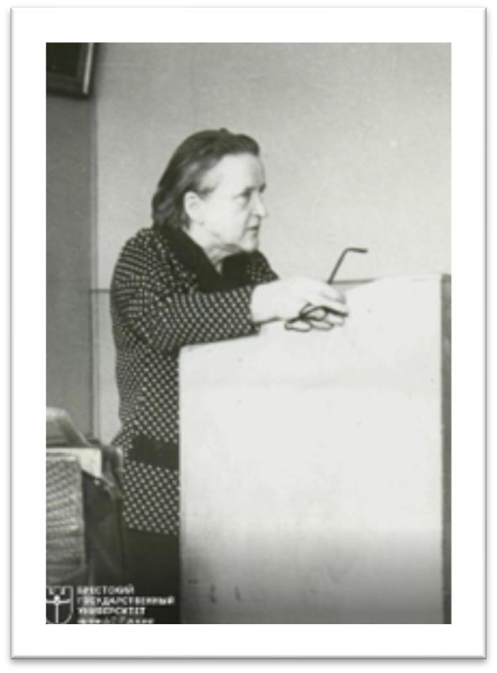
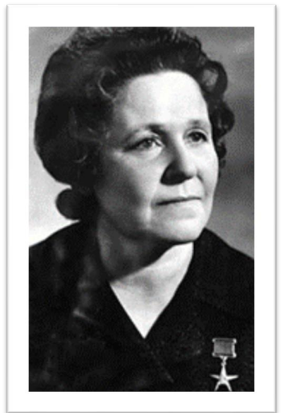
Белорусские просветительницы и учителя
Ариадна Казей
Ядвига
Чернявская
Александра
Александрович
Алоиза Пашкевич (Цётка)
Евфросиния Полоцкая

Slide 15

Формула успеха
Успех = ?

Slide 16

МОЙ ВКЛАД В ЗАВТРАШНИЙ ДЕНЬ
Какое знание или навык я хочу освоить в этом учебном году, чтобы это помогло моей стране в будущем?

